Slide 1

Изучение основ
финансовой грамотности
в рамках
внеурочной деятельности
Выполнила: Надымова Н.А.
2021 г.

Slide 2
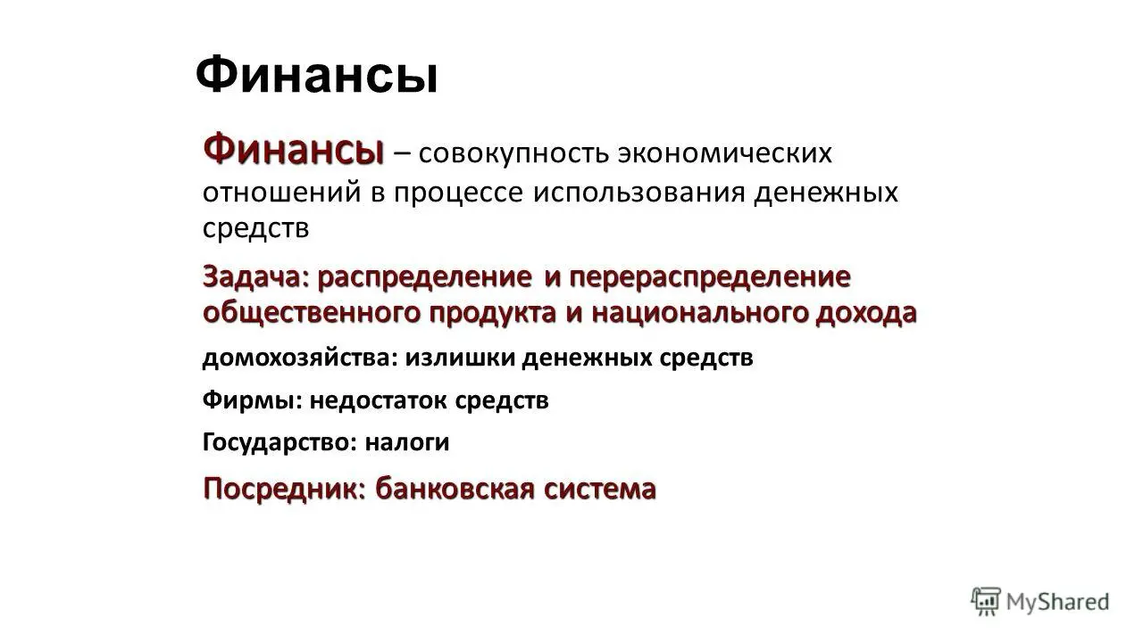




Slide 3
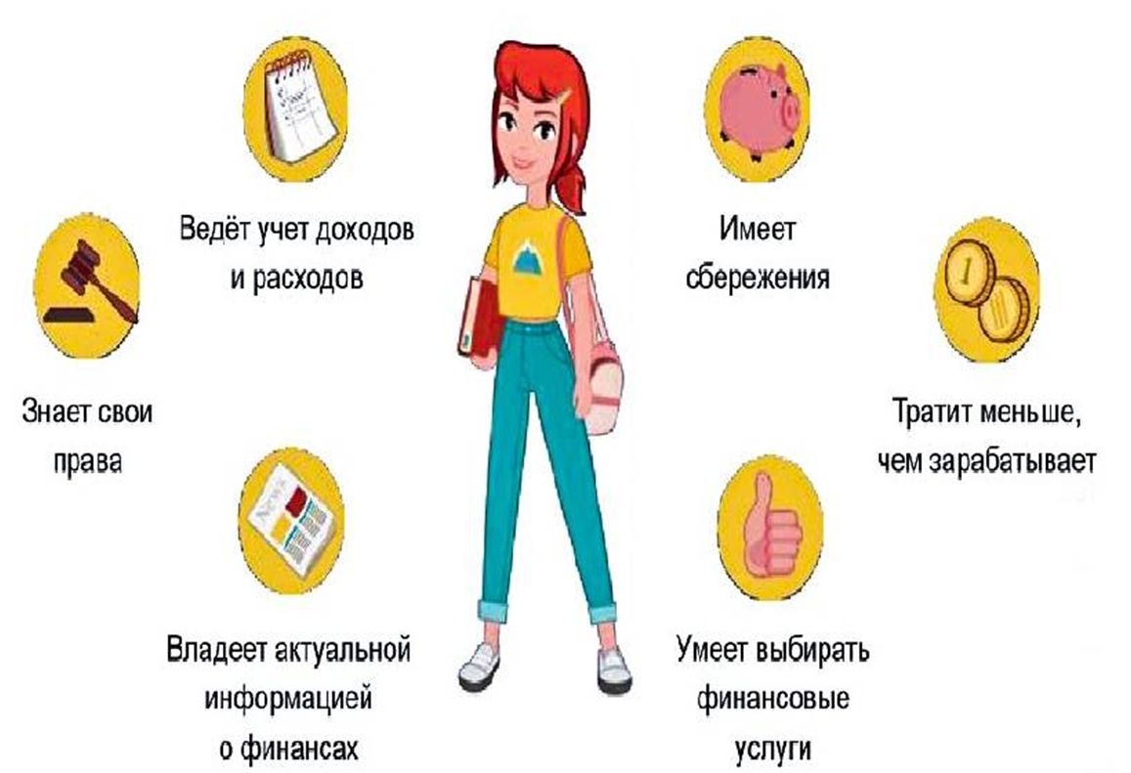
ФИНАНСОВО-ГРАМОТНЫЙ ЧЕЛОВЕК – ЭТО

Slide 4
«Нажить много денег- храбрость;
сохранить их – мудрость,
а умело расходовать- искусство»
Бертольд Авербах

Slide 5
Нельзя представить сегодня мир без денег.
В современном мире без элементарной финансовой грамотности уже не обойтись даже ребенку. Все чаще можно встретить в магазинах детей, набирающих себе разных «вкусняшек», стараясь пересчитать драгоценные монетки и определить хватить ли им денег на все, что очень хочется купить в данный момент. Некоторым деткам такие практические навыки даются легко. Но не все рождаются финансистами.
Одной из важнейших задач современного образования является формирование финансовой грамотности школьников

Slide 6
Финансовая грамотность для детей –
это способность ребенка принимать разумные и правильные решения, связанные с финансами,
в различных ситуациях жизни.
В современное время ребенок должен грамотно управлять финансами, должен уметь поставить такие цели, чтобы мечта ребенка что-то приобрести могла
привести к исполнению этой мечты.
Важно уметь вести личный бюджет, чтобы понимать, что происходит с деньгами. Поэтому занятия финансовой грамотностью сегодня просто необходимы в школе.

Slide 7
Формирование финансовой грамотности у обучающихся средствами проектной и иных интерактивных форм познавательной деятельности может происходить:
в рамках внеурочной деятельности и дополнительного образовательного курса «Основы финансовой грамотности»

Slide 8

Программы по финансовой грамотности ФГОС
Состав УМК:
●Учебная программа
●Методические рекомендации для учителя
●Материалы для обучающихся
●Контрольные измерительные материалы
●Материалы для родителей
Липсиц И.В.
Федин С.Н.
Гловели Г.Д.

Slide 9
Программы по финансовой грамотности ФГОС
В пособии подробно рассказано о том,как сделать ознакомление учащихся начальных классов с азбукой финансовой грамотности интересным и занимательным. Излагаются основные принципы работы над сказкой, раскрываются важные понятия из области финансовой грамотности, предлагаются вопросы для обсуждения в классе и дома, а также приводятся ответы к заданиям из тетради.
Ю. Антонова
Сборник увлекательных заданий, вопросов и кейсов
по финансовой грамотности с персонажами из сказок.
Он закрепляет понимание таких тем как банки, налоги,
бюджет, расходы, доходы и многие другие.
Креативные задания, содержащиеся в пособии,
рассчитаны как на самостоятельную работу
детей, так и на работу со взрослыми.
Ю. Антонова
Примерная программа
для дополнительного образования детей по основам финансовой грамотности
«Сказ про то, как Иван царство спас» Ю. Антоновой

Slide 10
Программы по финансовой грамотности ФГОС
Серия “Внеурочная деятельность”.
Секреты финансовой грамоты. 2,3,4 классы.
Авторский коллектив:
Калашникова Н.Г., Белорукова Е.М., Жаркова Е.Н.

Slide 11
Состав комплекта “Секреты финансовой грамоты”
●предназначено для внеурочных занятий;
●содержит проекты занятий с описанием планируемых образовательных результатов по темам, характеристикой уровней их достижения младшими школьниками;
●содержит диагностические работы для итогового оценивания работы во 2, 3 и 4 классах с описанием системы оценивания, решениями и ответами.*Размещена на сайте издательства “Просвещение” для скачивания.
Рабочая программа с методическими рекомендациями. 2-4 классы*
Раскрывает последовательное освоение младшими школьниками грамотного последовательное освоение младшими школьниками грамотного отношения к деньгам, установок и норм поведения в повседневных финансовых ситуациях, способов принятия обдуманных решений на основе элементарных финансовых знаний и навыков.
Учебное пособие для пособие для обучающихся 2, 3, 4 класс

Slide 12
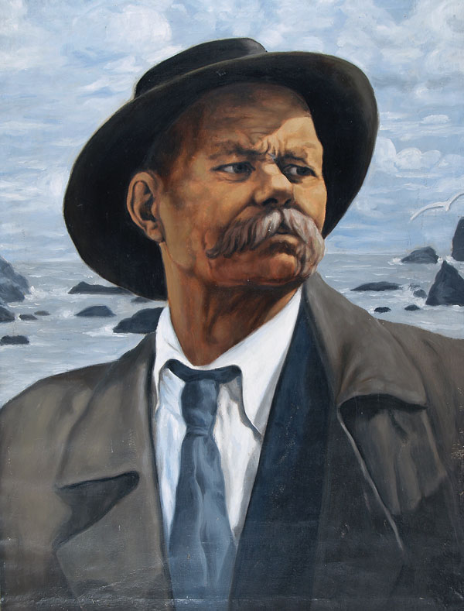
Игровые технологии при изучении финансовой грамотности
«Игра – путь детей к познанию мира, в котором они живут и который призваны изменить»
Максим Горький

Slide 13
Учебная игра по финансовой грамотности
это игра, в которой моделируются ситуации в сфере финансов.

Slide 14
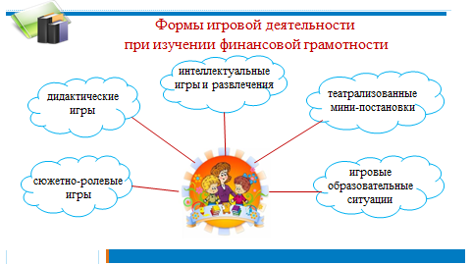
Формы игровой деятельности
при изучении финансовой грамотности
ю
просмотр мф по
финансовой грамотности

Slide 15

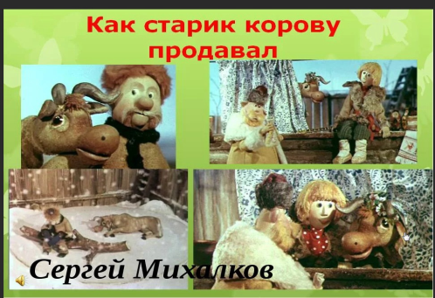

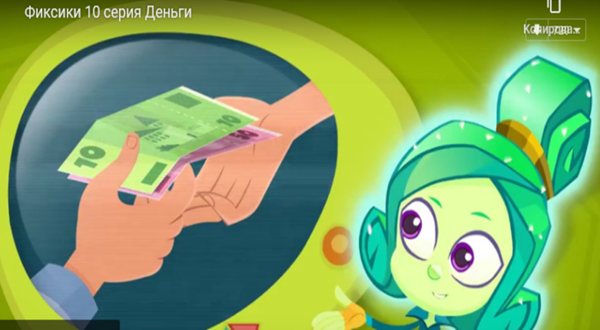

просмотр мф по
финансовой грамотности
тс
смеш
ФИКСИКИ

Slide 16
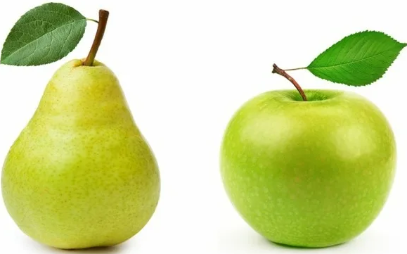

Дидактическая игра
ГРУША - ЯБЛОКО
Так и с деньгами:
их нужно планировать заранее.

Slide 17
Игра «Груша-яблоко».
Цель: Научить считать деньги и ресурсы.
Материалы: бумага, карандаши, ножницы.
Ход игры:
Предложите ребенку нарисовать на одной стороне бумаги грушу.
Когда рисунок закончен,
предложите нарисовать на оборотной стороне листа яблоко.
Когда завершены оба рисунка, дайте ребенку в руки ножницы и попросите вырезать для вас и грушу, и яблоко.
Увидев замешательство, объясните, что, конечно, это невозможно.
Потому что лист бумаги один, и если мы изначально хотели вырезать два рисунка, необходимо было заранее спланировать место на бумаге.
Так и с деньгами:
их нужно планировать заранее.

Slide 18
ИГРА – СОБЕРИ ДЕНЕЖКУ.

Slide 19
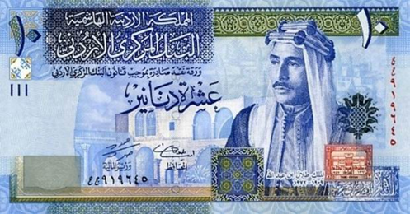
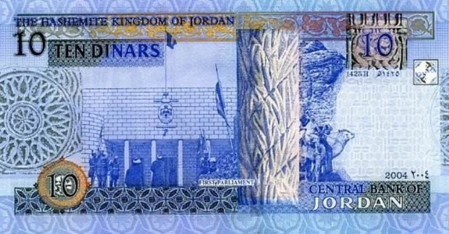

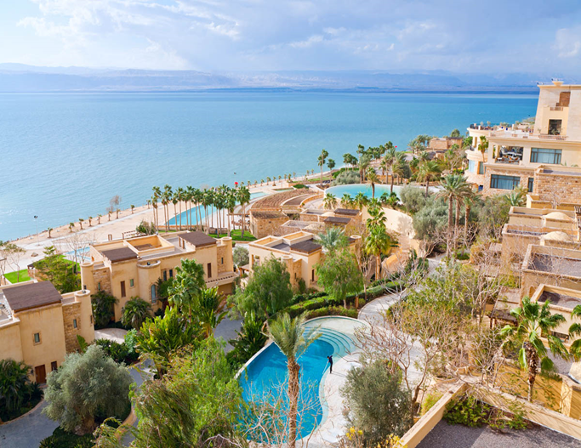
Иорданские динары
Иордания

Slide 20
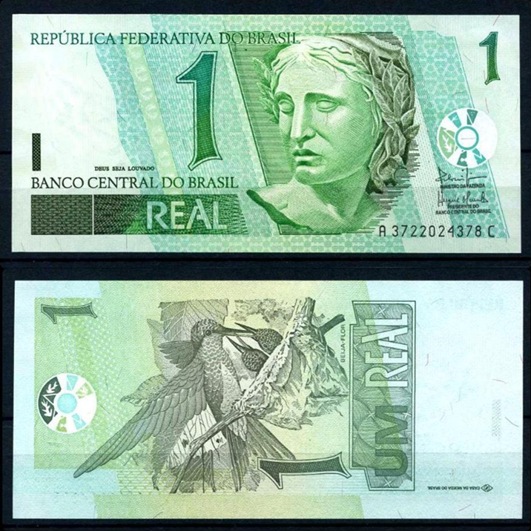

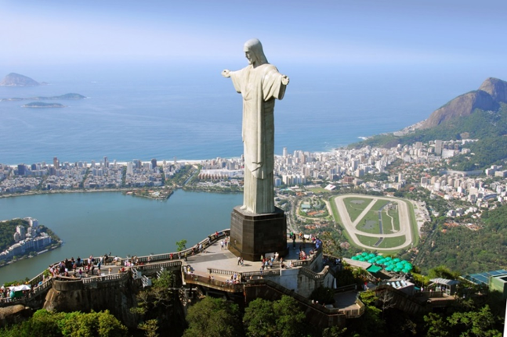
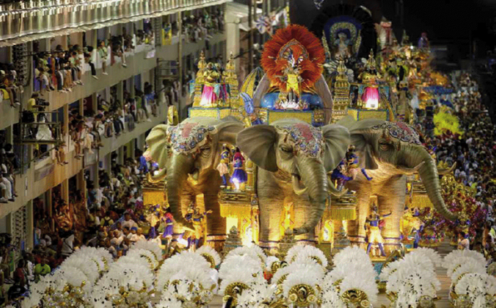
Бразильский реал
Бразилия

Slide 21
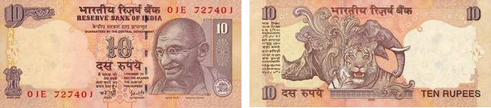
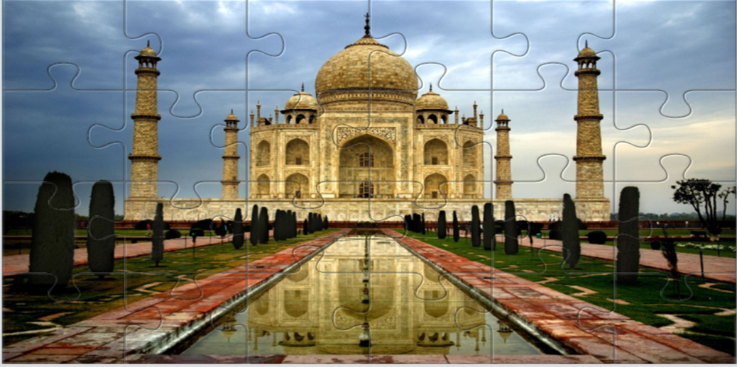
Рупия
Индия.
Тадж-Махал

Slide 22
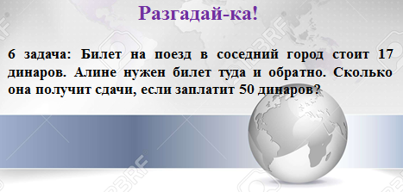
Иорданские динары
Ответ: 16 динаров

Slide 23
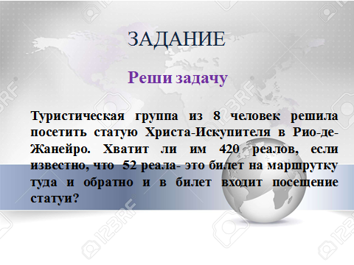
Бразильский реал

Slide 24
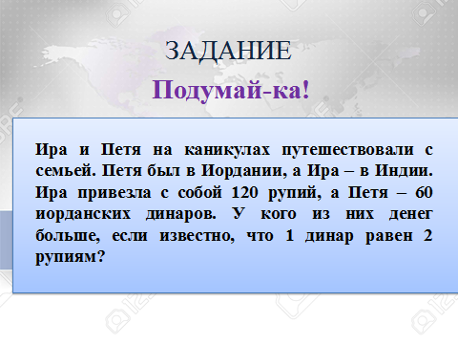
Рупия
Ответ: у них денег поровну.

Slide 25
Игровая образовательная ситуация
про Артёма
Важно: Во избежание мошеннических действий с использованием вашей карты требуйте проведения операций с ней только в вашем присутствии, не позволяйте уносить карту из поля вашего зрения

Slide 26
Игровая образовательная ситуация
про Диму
Важно: Не прислушивайтесь к советам третьих лиц, а также не принимайте их помощь при проведении операций. При необходимости обратитесь к сотрудникам в филиале банка или позвоните по номеру 900 или телефонам, указанным на устройстве или на обратной стороне вашей карты.

Slide 27
Игровая образовательная ситуация
про Марину
Важно: Необходимо следить за актуальностью своего номера мобильного телефона, привязанного к карте. При смене номера телефона (потеря, кража, замена) обязательно нужно сообщить об этом в банк, чтобы на старом номере не осталось не отключенных банковских услуг. Этим могут воспользоваться мошенники — перекупщики номеров.

Slide 28


Slide 29

это прежде всего знания и умения, показывающее степень осведомлённости в финансовых вопросах.

Slide 30

